Slide 1

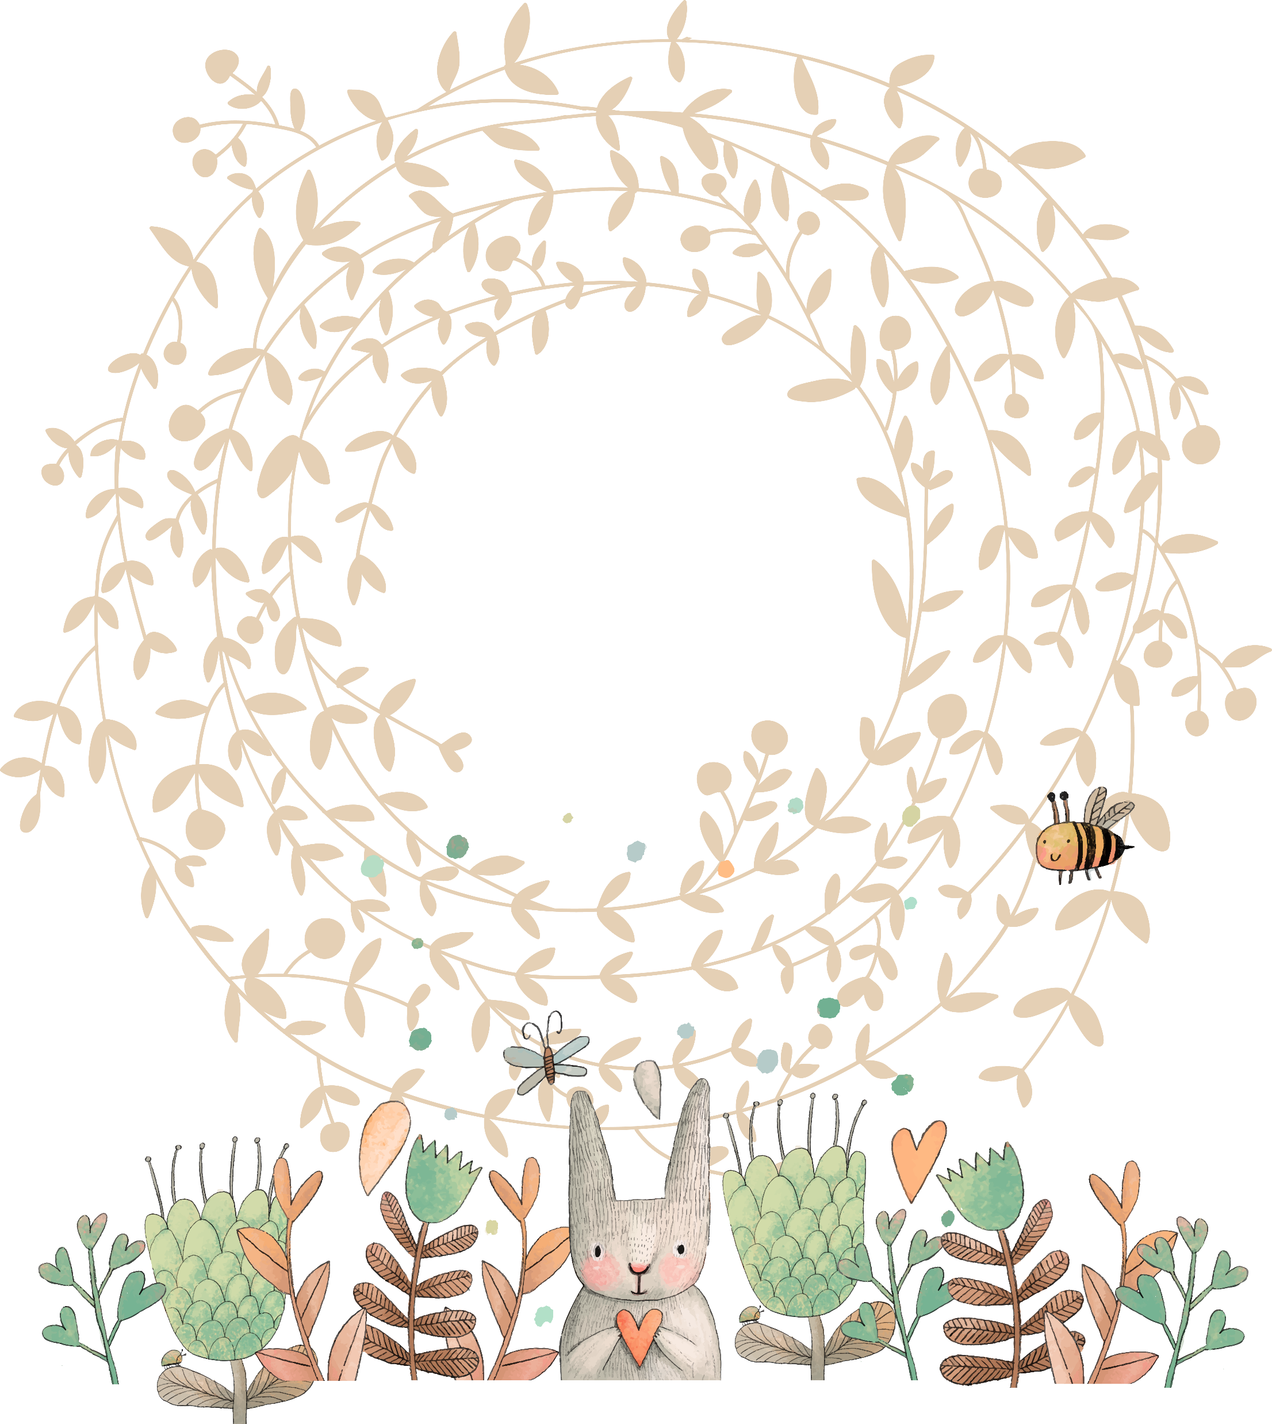
Gấp một số lên nhiều lần

Slide 2

Biết thực hiện gấp một số lên nhiều lần
Nội dung
Biết phân biệt nhiều hơn một số đơn vị với gấp lên một số lần.
Giải được các bài tập vận dụng

Slide 3



KHỞI ĐỘNG

Slide 4

TRÒ CHƠI: BẮT BÓNG
6 thêm
5 đơn vị
4 thêm
5 đơn vị
7 thêm
5 đơn vị
5 thêm
5 đơn vị
0 thêm
5 đơn vị
11
9
12
10
5

Slide 5

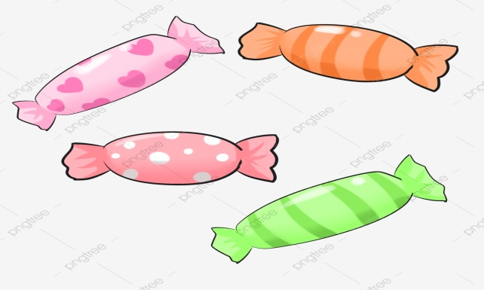

Bạn Thy
Bạn Hải
Vậy đố em bạn Hải có bao nhiêu viên kẹo?

Slide 6

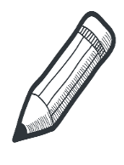

Thứ tư ngày 20 tháng 10 năm 2021
Toán
Gấp một số lên nhiều lần

Slide 7


Bạn Thy
Bạn Hải
- Gấp 2 lần là nhân 2
- Vậy 4 gấp 2 lần là 4 nhân 2 bằng 8

Slide 8

Bài toán: Đoạn thẳng AB dài 2cm, đoạn thẳng CD dài gấp 3 lần đoạn thẳng AB. Hỏi đoạn thẳng CD dài mấy xăng-ti-mét?
Tóm tắt
Bài giải
2 cm
Đoạn thẳng CD dài là:
A
B
2 x 3 = 6 ( cm)
2 cm
2 cm
2 cm
Đáp số : 6 cm
C
D
? cm
2 gấp lên 3 lần ta lấy 2 nhân 3

Slide 9
Bài toán : Đoạn thẳng AB dài 2cm, đoạn thẳng CD dài gấp
3 lần đoạn thẳng AB. Hỏi đoạn thẳng CD dài mấy xăng-ti-mét?
2 + 2 + 2 = 6 (cm)
2 x 3 = 6 (cm)
2cm
Tóm tắt:
A B
2cm
2cm
2cm
C
D
Độ dài đoạn thẳng AB
Số lần độ dài đoạn thẳng CD gấp độ dài đoạn thẳng AB
?cm
Bài giải
Độ dài của đoạn thẳng CD là :
2 x 3 = 6 (cm)
Đáp số : 6cm
Notes:
Hỏi: - Bài toán cho biết gì?
- Bài toán hỏi gì?

Slide 10
Ví dụ :
a) Muốn gấp 3kg lên 5 lần ta làm như thế nào?
- Muốn gấp 3kg lên 5 lần ta lấy 3 nhân với 5.
b) Muốn gấp 4 giờ lên 6 lần ta làm như thế nào?
- Muốn gấp 4 giờ lên 6 lần ta lấy 4 nhân với 6.

Slide 11

Ghi nhớ : Muốn gấp một số lên nhiều lần, ta lấy số đó nhân với số lần.

Slide 12

Bài tập vận dụng

Slide 13
Vượt chướng
ngại vật

Slide 14


3
2
1

Slide 15
Năm nay em 6 tuổi, tuổi chị gấp 2 lần tuổi em. Hỏi năm nay chị bao nhiêu tuổi ?
Bài 1
6 tuổi
Bài giải
Tuổi của chị năm nay là :
6 x 2 = 12 (tuổi)
Đáp số : 12 tuổi
Em :
Chị :
? tuổi
Notes:
Bài toán cho biết gì ?
Bài toán hỏi gì ?
Bài toán thuộc dạng toán nào chúng ta vừa học ?

Slide 16
3
2

Slide 17


Em hái được 5 quả cam, anh hái được gấp 2 lần số cam
của em. Hỏi anh hái được bao nhiêu quả cam?
Tóm tắt
Em:
Anh:
? quả
Bài giải
Anh hái được số quả cam là:
5 x 2 = 10 ( quả)
Đáp số : 10 quả

Slide 18
3

Slide 19
Về đích

Slide 20

Bài 3: Viết số thích hợp vào ô trống (theo mẫu) :
Số đã cho | 3 | 6 | 4 | 7 | 5 | 0
Nhiều hơn số đã cho 5 đơn vị | 8
Gấp 5 lần số đã cho | 15
3 + 5
11
9
12
10
5
3 x 5
30
20
35
25
0

Slide 21

Thank you !

